Slide 1

Os custos na cadeia de produção e comercialização do pão em Moçambique SAMUEL ZITA (Economista/Consultor)
E-mail: szita.eif@gmail.com
Junho 2021

Slide 2
Estrutura
Contexto e Metodologia
Cadeia de valor do pão e os seus intervenientes
Custos identificados: moageiras e panificadoras
Substitutos da farinha de trigo e do pão em Moçambique: situação actual e desafios (ver relatório)
Recomendações

Slide 3
Contexto
Internacional
Aumento persistente do preço do trigo no mercado internacional: 2016-2020 o preço/ton do trigo aumentou de USD 143/ton para quase USD 201/ton (cerca de 41%) e em Abril de 2021 fixou-se em quase USD 240 (BdPES e Index Mundi)
Restricoes às exportações do trigo pela Rússia: quotas e taxa de EUR 50/ton (USD 61/ton)
Aumento do custo internacional do frete induzido pelo crescimento da demanda derivada da covid-19: escassez de contentores e porta-contentores e aumento das taxas do frete (UNCTAD, 05/2021)
Nacional
Depreciação cambial (até meados de Março 2021): 2017 - 2020, a taxa de câmbio anual nominal MZN/USD depreciou de 63.6 para 74.5 (17%) → aumento do Preço CIF das importações do trigo
Moageiras: Aumento do preço do saco da farinha de trigo (50kg) de 1900 MZN para 2100 MZN
Panificadoras: Anúncio do aumento do preço unitário do pão de 160g: de 10 MZN para 12 MZN

Slide 4
Metodologia
Análise Documental
Dados e Relatórios
Leis e Regulamentos
Trabalho de campo (entrevistas e reuniões)
6 Moageiras: custos de produção do saco da farinha de trigo 50kg
AMOPÃO (amostra de 30 unidades): custos directos e indirectos de produção do pão
Entidades públicas: ministérios, institutos, empresas e outras
Organizações não-estatais e sem fins lucrativos
Elaboração do Relatório: Draft e Final

Slide 5
A cadeia de valor do pão
Importação do grão/farinha de trigo
Custo, Seguro, frete, taxas portuárias, Kudumba e Mcnet
Terminais graneleiros de cereais
Recebimento, Armazenagem e Expedição
Moageiras
Transporte das terminais aos silos & moagem do grão p/ obter a farinha
Panificadoras
Transformação da farinha em pão e venda (grosso/retalho)
Consumidor Final (pão)

Slide 6
Os custos das moageiras (1)
Até agora, o Estado (MIC, MEF e MADER) monitora as tendências do preço internacional do trigo mas não tem uma base objectiva de monitoria da estrutura de custos das moageiras
Aos preços de Marco/2021, o custo médio de produção da farinha de trigo é de 39 698 MZN/ton ( 1985 MZN/saco de 50kg)
Em média, 68% dos custos totais de produção do saco da farinha de trigo são absorvidos pelos custos do trigo importado, limpo e colocado nas moageiras
32% são repartidos entre os custos de extracção da farinha, venda e distribuição
Dos dados obtidos das moageiras, não foi possivel identificar de forma clara a incidência do custo de energia na produção da farinha de trigo (varia em função da capacidade instalada e das necessidades)
Dados de 3 moageiras mostram uma variação do custo total de energia na estrutura de custos totais de produção das moageiras de 5% a 33%
Ceteris paribus, a recente apreciação cambial (Março-Abril 2021) reduziu o custo médio de produção da farinha de trigo para 33135 MZN/ton (1657 MZN/saco de 50kg), cerca de 20% MAS o preço médio de venda é de 1860 MZN/saco (acima do que seria expectável i.e. 1768 MZN/saco)

Slide 7
Os custos das moageiras (2)
Os custos de produção de cada saco de farinha de trigo variam por moageiras; entretanto parece haver conluio entre estas na fixação do preço de venda para as panificadoras (existe um price maker e vários price takers/followers )
As moageiras da provincia de Maputo (Matola) estão localizadas próximas do gasoduto mas ainda não exploraram a substituição da energia eléctrica pelo gás natural
Dados das moageiras indicam que a substituição da electricidade pelo gás natural só será economicamente viável se reduzir os actuais custos em pelo menos 40%

Slide 8
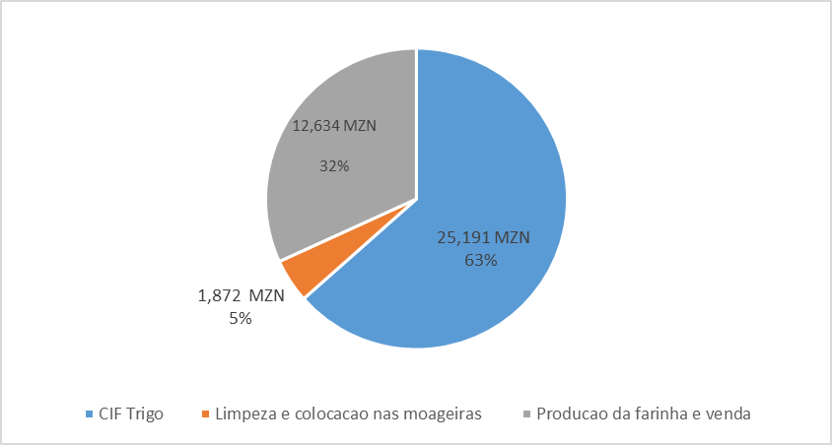
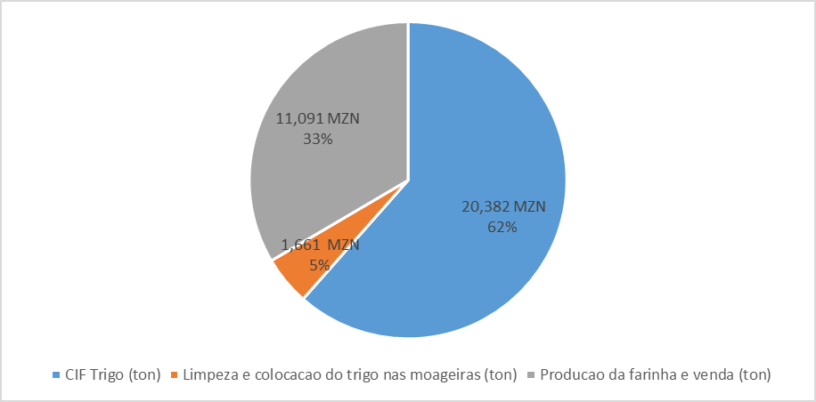
Os custos das moageiras (3)
Março 2021
Maio 2021: Impacto da apreciação cambial

Slide 9
Os custos das panificadoras (1)
Tendo como base o preço de compra do trigo de 1900 MZN/saco de 50kg (Março/2021), os dados mostram que os custos directos mensais das panificadoras representam actualmente 3,6 milhões de MZN ou 93,4% dos custos totais mensais de produção do pão. Destes custos, os maiores são os seguintes:
a farinha de trigo (2,1 milhões de MZN ou 55.6% dos custos totais)
salários (871,2 mil MZN ou 22,6% dos custos totais)
o fermento (260.9 mil MZN ou 6.8% dos custos totais ) e
a lenha (179,5 mil MZN ou 4.7% dos custos totais)
O tamanho dos fornos varia em função da capacidade da panificadora (minimo = 9 metros; maximo=18 metros)
A lenha parece ser o único item na estrutura dos custos directos que pode ser influenciado pelo Estado, pelo menos a curto prazo; o uso intensivo da lenha não só acelera a degradação florestal como também tem registado custos crescentes para a sua obtenção
O Diploma Ministerial 56/2011 de 4 de Novembro fixa as margens máximas de lucro para os retalhistas e grossistas de 12 produtos básicos incluindo a farinha de trigo (20%) mas não o faz para o pão; a actual margem de comercialização praticada pelas panificadoras é de 30%

Slide 10
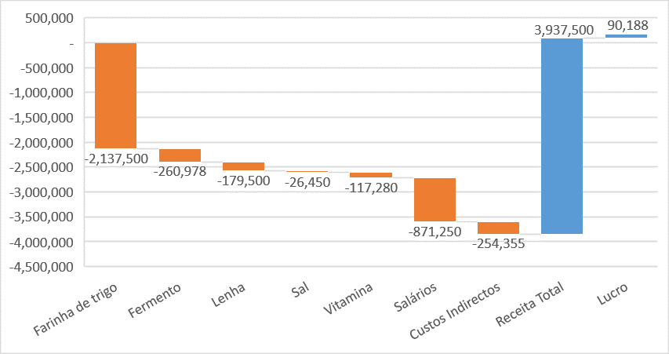
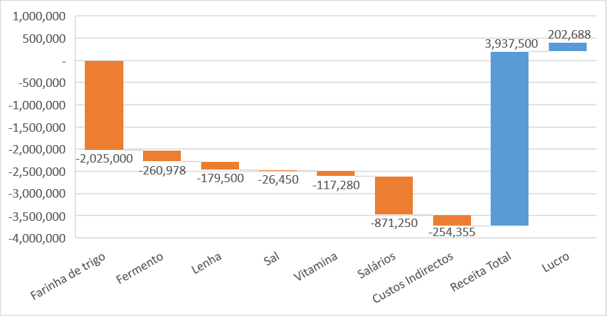
Os custos das panificadoras (2)
Março 2021
Maio 2021: Impacto da apreciação cambial

Slide 11
Os custos das panificadoras (3)
A lenha actualmente utilizada pelas panificadoras pode ser substituida pelo gás natural na Cidade e provincia de Maputo (barato, limpo e fiável)
Concessionários do Gasoduto: ENH Kogás (Maputo Cidade e Marracuene) e Matola (Matola Gas Company)
ENH Kogás (Maio, 2021): a utilização do gás natural para uma padaria tipica de Maputo
o consumo mínimo estimado seria de 1000 gigajoules/mês, e
o custo seria 111 451 MZN/mês, ou seja, 38% mais barata em relação ao actual custo médio mensal da lenha (179 500 MZN/mês).
Ceteris paribus, o efeito combinado da utilização do gás natural e redução da margem de comercialização das panificadoras para 25%, poderia induzir a redução do preço unitário do pão dos actuais 10 MZN para 8.9 MZN (12%)
O investimento total necessário para 30 panificadoras já identificadas (localizadas próximas do gasoduto) seria de cerca de USD 615 000 ou 36,9 milhões MZN (USD 20 500 ou 1,23 milhão de MZN por cada panificadora)

Slide 12
Recomendações(1)
ESTADO
Implementar a PEI 2016-2025 e instrumentos de Política do MADER através da mobilização activa de investidores privados para explorarem a produção comercial nacional do trigo e da mandioca adequada para a produçao da farinha do amido, nas áreas do país com potencial agro-ecológico, e dar o suporte adequado
Monitorar regularmente (mensalmente ou bimensalmete) a estrutura de custos (i) das moageiras na produção do trigo e (ii) panificadoras na produção do pão, com base na fórmula de cálculo a ser acordada; as fórmulas utilizadas neste estudo podem ser utilizadas como ponto de partida e as inspecções conjuntas com a DGA podem ser utilizadas para obter esclarecimentos, sempre que necessários
Doptar a Autoridade da Concorrência de meios técnicos e materiais necessários para evitar e desencorajar práticas anti-concorrenciais pelas moageiras por exemplo, através da aprovação do seu regulamento de inquérito
Subsidiar os investimentos das panificadoras para substituir a energia na base da lenha pela energia na base do gás (por exemplo, 80% do custo total)
Rever o Diploma Ministerial 56/2011 (Regulamento da fixação de margens máximas de lucro para os produtos básicos) de modo a incluir o pão e definir uma margem máxima de 25% para as panificadoras
Rever a Lei 13/2016 de 30 de Dezembro (Código do IVA), de modo a isentar as moageiras do pagamento do IVA que incide sobre 62% do valor das suas factura de energia
Incrementar as acções de inspecção da higiene, qualidade e do peso do pão de 160g
Promover um diálogo regular tripartido para abordar as preocupações inerentes à farinha de trigo ou ao pão: (i) Estado, (ii) moageiras e panificadoras e (iii) Proconsumers

Slide 13
Recomendações(2)
Moageiras
Explorar a redução adicional do actual preço unitário médio do saco da farinha de trigo de 1860 MZN para 1768 MZN (cerca de 5%)
Clarificar o custo da energia na fórmula de cálculo dos custos do saco da farinha de trigo
Fornecer ao MIC/DNCI os dados sobre os custos de produção da farinha numa periodicidade e formato a serem acordados
Efectuar importações em grupo/conjunto para beneficiar de possíveis economias de escala do preço CIF do trigo no mercado internacional
Avaliar a possibilidade de conversão da energia eléctrica pela energia na base do gás natural para reduzir os custos de produção da farinha de trigo (aprender das experiências existentes ex. Cimentos de Moçambique, Ginwala e Carmoc)

Slide 14
Recomendações(3)
Panificadoras
Consciencializar os membros da AMOPAO sobre os efeitos negativos da lenha (degradação florestal e custos crescentes)
Mobilizar recursos financeiros para comparticipar no custo de ligação ao gás natural (aquisição e instalação de novos fornos, queimadores e contadores); a comparticipação pode ser equivalente a 20% do custo total por cada panificadora beneficiária
Fornecer ao MIC/DNCI os dados sobre os custos de produção do pão numa periodicidade e formato a serem acordados
Parceiros de Cooperação
Fornecer assistência técnica ao Estado para (i) melhorar a capacidade de monitoria dos custos das moageiras e panificadoras, (ii) realizar estudos para a substituição da energia pelo gás nas moageiras de Maputo e (iii) realizar estudos para explorar opções de substituição da farinha de trigo pela farinha do amido da mandioca, a nivel nacional

Slide 15
OBRIGADO

